Slide 1

商标法
知识产权法研究所 付继存
二〇二一年四月

Slide 2

商标法体系
保护
文字、图形、字母、数字、三维标志、颜色组合和声音等及上述要素的组合
●
管理
授权确权

Slide 3
第一章 商标法导论
商标、商标权与商标法（是谁？）
商标法的历史（从哪里来？）

Slide 4
第一节 商标与商标权
一、商标的概念、种类与功能
（一）商标概念
商标：生产经营者为了使自己生产经营的商品或提供的服务与其他生产经营者生产的商品或服务相区别而使用的标志。
《商标法》第8条规定：任何能够将自然人、法人或者其他组织的商品与他人的商品区别开的标志，包括文字、图形、字母、数字、三维标志、颜色组合和声音等，以及上述要素的组合，均可以作为商标申请注册。

Slide 5
（二）商标种类
文字商标
图形商标
平面商标
字母商标
数字商标
可视性商标
组合商标
立体商标
商标
颜色商标
构成要素
非可视性商标

Slide 6
（二）商标种类
使用在商品上，用于区别不同的生产
经营者的相同商品而使用的标志
商品商标
商标
提供服务的经营者，为了使自己
提供的服务与他人提供的服务
相区别而使用的标志
服务商标
商标使用对象

Slide 7
（二）商标种类
由一国商标主管机关按照法律规定，
对申请注册的商标进行审查
并予以核准注册的商标
注册商标
商标
未注册商标
未经一国商标主管机关
予以核准注册的商标
商标是否注册

Slide 8
（二）商标种类
由对某种商品或服务具有监督能力的组织
所控制，而由该组织以外的单位或个人使
用于其商品或服务，用以证明该商品或服务
的原产地、原料、制造方法、质量或其他
特定品质的标志
证明商标
以团体、协会或其他组织名义注册，供该
组织成员在商事活动中使用，以表明使用者
在该组织中的成员资格的标志
商标
集体商标
联合商标
同一商标所有人在相同或相类似的商品或
服务上使用的若干个与正商标相近似的商标
商标特殊功能
同一商标所有人将与其正商标相同的商标，
使用在与其正商标使用的商品或服务不同的
商品或服务上的商标
防御商标

Slide 9

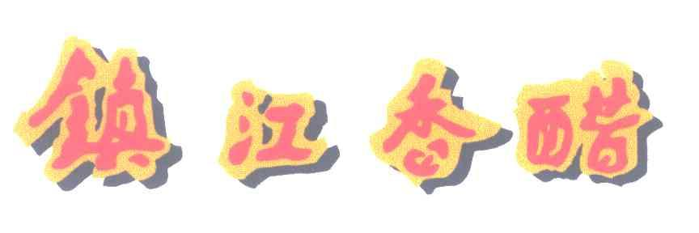






Slide 10
（三）商标功能
区分功能
品质保证功能
文化展示功能
广告功能
生产要素功能
价值承载功能
选购指导功能
竞争工具功能
彰显个性功能

Slide 11



区分功能：识别功能、标示商品来源功能
区分对象：不同生产者的商品或服务 不同商品或服务
商标的基础功能：决定商标与商标使用的内涵，决定商标保护的正当性

Slide 12

品质保证功能：品质保障功能
行会的质量控制：11-13世纪行业工会对欧洲市场商品质量的控制
行政强制：早在15世纪，法国的法律就要求工匠必须在其产品上加标志，以此表明他们对其产品负责，在经过官方检验和批准以后要加印花
质疑：商标向消费者指示的商品有优有劣，没有救济措施；商品生产者提高产品质量的动机源于市场竞争压力，而不是商标保护
理解芝加哥学派：商标向消费者传递商品或者服务质量的信息，帮助消费者选择质优价廉的商品或者服务，淘汰劣质商品或者服务，促使生产者保证品质一以贯之，并在竞争中提高质量，否则就会被淘汰。商标为市场竞争提供了简约、经济的工具，因而“商标保护鼓励生产者生产更高质量的产品”。

Slide 13
广告功能：表彰功能、宣传功能
保守观点：保护名称的垄断是次要的，仅在有限范围内存在；大规模的劝说广告造成经济浪费，扭曲消费者的选择；商标广告不能创造总需求，因为有效的需求是由生产力创造的社会购买力决定的；不能通过广告来改变消费者的喜好
自由观点：如果没有商标广告，消费者需要在大量商品中选择自己需要的产品，是不经济的；如果仅有少量的产品供应，可以节省消费者的选择成本，但又容易导致生产者、服务商利用独占地位侵害消费者利益。适度保护商标的广告功能是一个功利主义设计：既要避免消费者付出较高的选择成本，又要维护市场有序竞争及消费者选择产品的福利

Slide 14

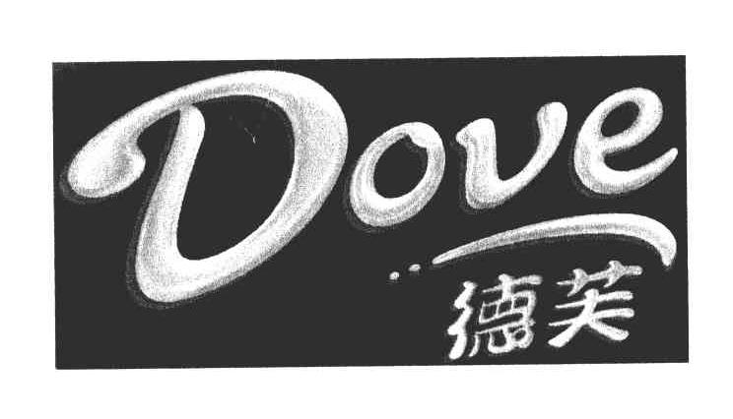

文化展示功能：文化功能
现代商标标识都带有美好寓意，人们在消费商品时会获得精神愉悦与感官享受
增加我们生活中的语汇，使这些语汇成为大众交流和文化传播的媒介
商标的使用会使其自身性质发生一定的转换，商标可以演化成一种具有特定文化内涵的象征性社会符号

Slide 15
二、商标权的概念与内容
（一）商标权概念
广义商标权：注册商标所有人对其注册商标享有的专用权以及未注册商标使用人对其使用的未注册商标享有的使用权。
狭义商标权：注册商标所有人对其注册商标依法享有的专用权。

Slide 16
（二）商标权内容
1、专有使用权：注册商标所有人对其注册商标专有、专用的权利
《商标法》第56条规定：注册商标的专用权，以核准注册的商标和核定使用的商品为限。
2、禁止权：注册商标所有人有权禁止他人未经其许可，在同一种或类似商品或服务项目上使用与其注册商标相同或近似的商标
3、许可权：注册商标所有人通过签订许可使用合同，许可他人使用其注册商标的权利
4、转让权：注册商标所有人在法律允许的范围内，根据自己的意愿，将自己的注册商标所有权转让给他人的权利

Slide 17
区别 | 专用权 | 禁止权
性质 | 商标权人使用注册商标 | 商标权人禁止他人使用相同或近似的注册商标
内容 | 以核准注册的商标和核定使用的商品或服务项目为限 | 不以核准注册的商标和核定使用的商品或服务项目为限，在类似商品或服务上使用相同或近似商标也予以禁止
结论 | 禁止权＞专用权

Slide 18
三、商标法的概念与立法原则
1.商标法概念
商标法：调整因商标授权确权、管理与保护而产生的财产关系的法律规范的总和
2、商标法基本原则
保护商标专用权原则
利益平衡原则：兼顾消费者利益、生产者和经营者的利益
诚实信用原则：以商标为中心的市场竞争秩序

Slide 19
3、特有原则
注册取得商标专用权原则
自愿注册原则
先申请原则
统一注册、分级管理原则

Slide 20
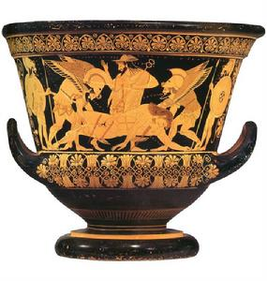
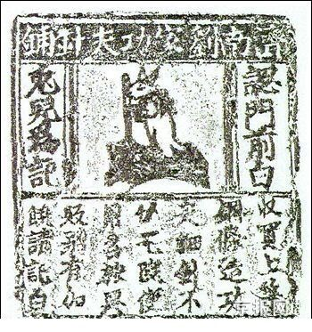
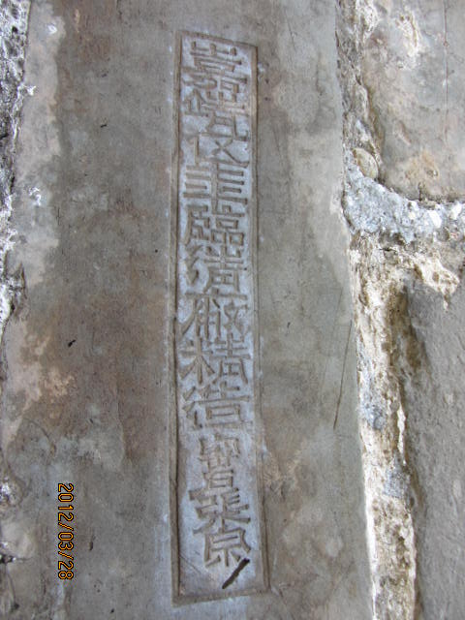
第二节 商标法的历史
北宋山东济南“刘家功夫针铺”的“白兔儿”铜版
古希腊红像式陶器
嘉靖五年临清厂精造窰户张宗

Slide 21
一、商标的历史
起源
现代商标萌芽：属人标记、自愿使用的私人商标、强制使用的商标
商标起源于法律强制的产品标记：用来表示商品的来源，一旦商品质量发生问题，就可以追究商品的提供者的责任
发展
中世纪的检印与证明标记：通常与商标标识同时出现
近代商业流通中的商标：注重美感设计与商品质量的保障

Slide 22
二、商标法的起源
英国早期商标保护：1618年的Southern v. How；1862年《商品标记法》、1875年《商标注册法》
法国早期商标法：1803年《关于工厂、制造场和作坊的法律》将假冒商标行为认定为私自伪造文件罪；1857年《关于以使用原则和不审查原则为内容的制造标记和商标的法律》
美国早期商标法：1870年《联邦商标条例》；1881年《商标法》
德国早期商标法：1874年《商标保护法》（不审查）；1894年《商标法》（审查）
日本早期商标法：1884年《商标条例》

Slide 23
三、我国商标法的产生与发展
商标注册试办章程（1904）
商标法（1923）
商标条例（1925）
商标法（1930）
商标法（1935）
商标法（1940）
商标注册暂行条例（1950）
商标管理条例 （1963）
中华人民共和国商标法 （1982、1993、2001、2013）

